Slide 1
ΒΑΣΕΙΣ ΔΕΔΟΜΕΝΩΝ
Ενδιάμεση Παρουσίαση Ομαδικής Εργασίας
Εφαρμογή αναζήτησης/κρατήσεων αεροπορικών/ακτοπλοϊκών εισιτηρίων
Ανέστης Μητακίδης, ΑΜ: 1059517
Αλέξανδρος Ματινόπουλος Λόπεθ, ΑΜ: 1059295

Slide 2

Εφαρμογή αναζήτησης/κρατήσεων ακτοπλοϊκών εισιτηρίων
Αναζήτηση δρομολογίων με βάση τις προτιμήσεις του χρήστη στον προγραμματισμό του ταξιδίου
Επιλογή τύπου θέσης, εισιτηρίου και οχήματος με βάση την αντίστοιχη διαθεσιμότητα
Συμπλήρωση στοιχείων επιβατών
Πληρωμή πακέτου εισιτηρίων χωρίς την είσοδο χρήστη στην εφαρμογή και μέσω εφαρμογής τρίτου για λόγους ασφάλειας
Υπολογισμός του συνολικού κόστους των εισιτηρίων και εφαρμογή εκπτώσεων/ επιβαρύνσεων με βάση τις επιλογές του επιβάτη
Προσθήκη δρομολογίων εταιρειών μέσω της χρήσης API των ίδιων και δεδομένων κατάλληλης μορφής
Δεν υπάρχει η δυνατότητα ακύρωσης πληρωμής/εισιτηρίων από τον χρήστη
Δυνατότητα διαγραφής πληρωμής μετά από αίτηση της αρμόδιας εταιρείας
Δυνατότητα διαγραφής δρομολογίου μετά από αίτηση της αρμόδιας εταιρείας ή μετά την εκτέλεση του δρομολογίου
Οι ειδικές θέσεις (αριθμημένες, καμπίνες) δεν ελευθερώνονται σε ενδιάμεση στάση του δρομολογίου (λόγω ανάγκης απολύμανσης τους)
Δυνατότητα ελευθέρωσης θέσεων καταστρώματος και οχημάτων στις ενδιάμεσες στάσεις ενός δρομολογίου

Slide 3
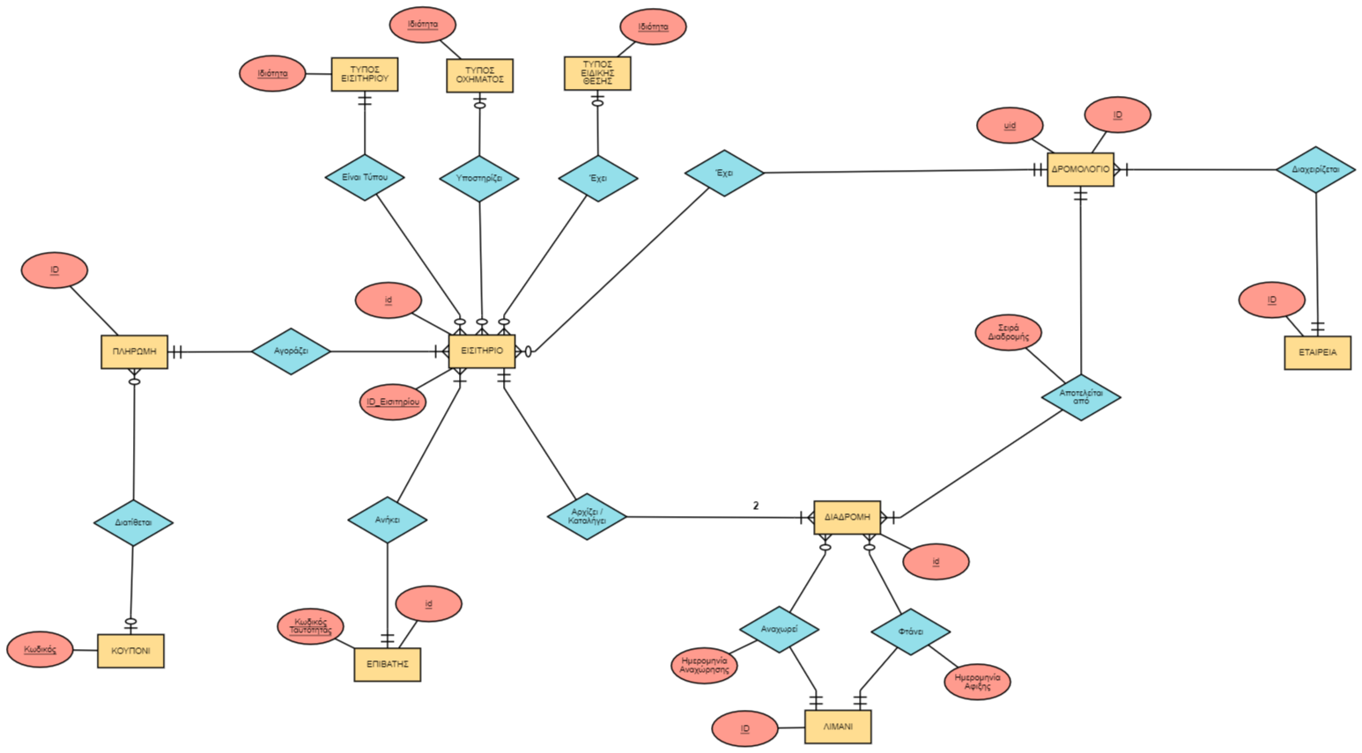

Slide 4
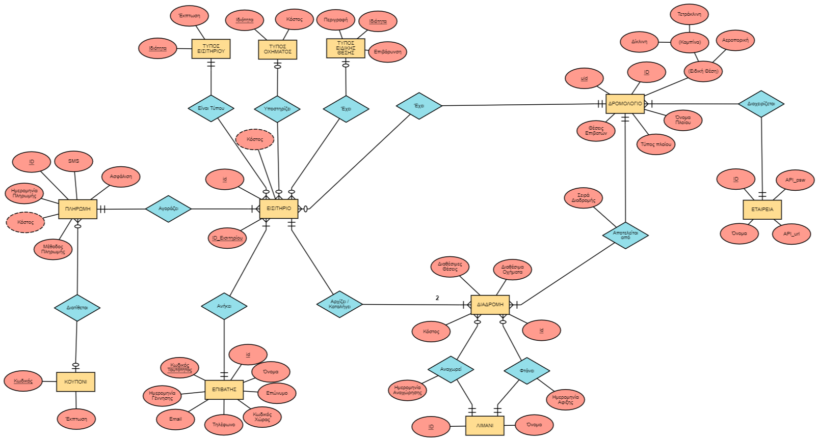

Slide 5
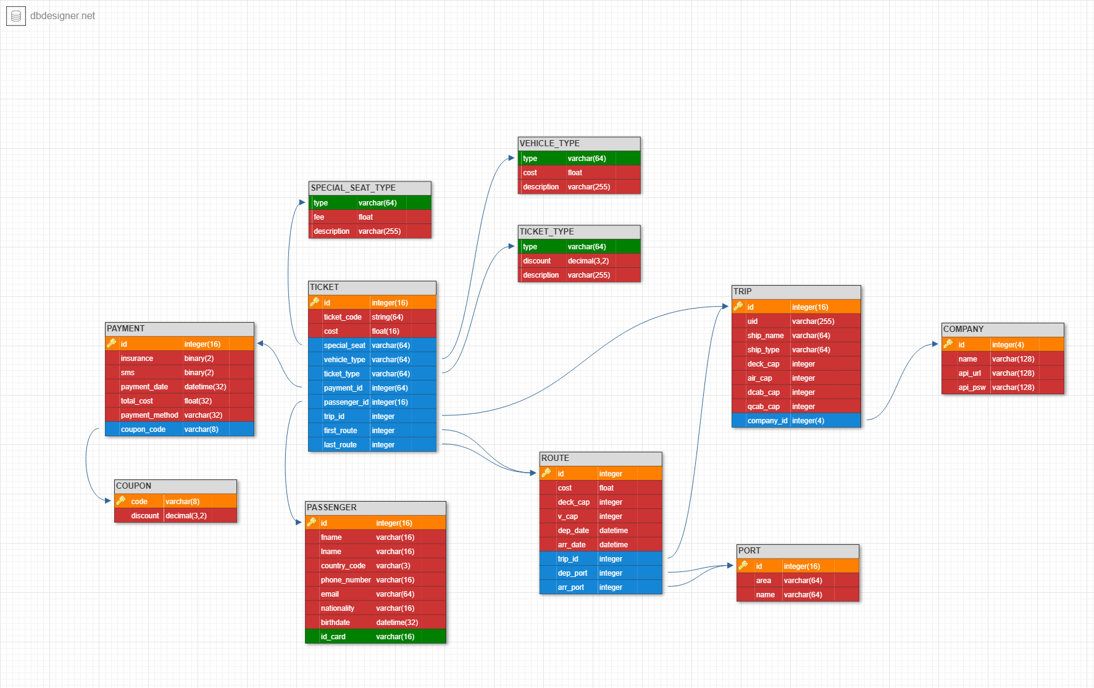

Slide 6
